Slide 1
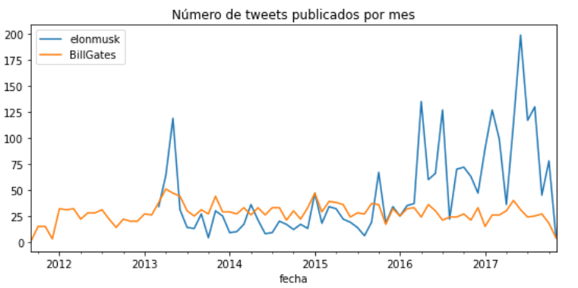
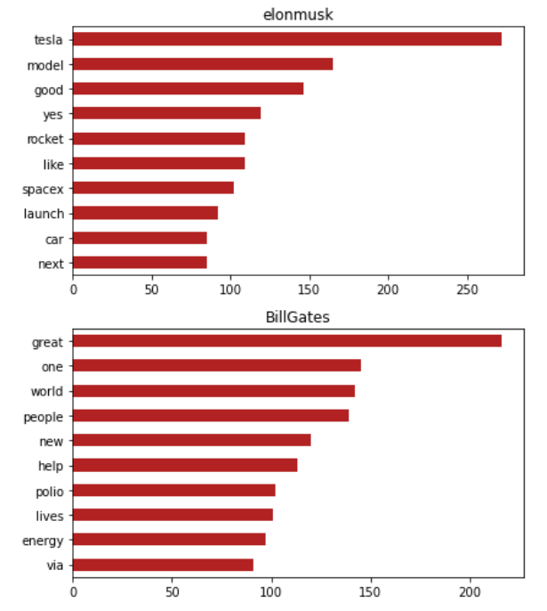
Como podemos observar Elon Musk tiene mayor cantidad de Tweets desde el año 2016.
Las palabras mas frecuentes de los Tweeteros para Elon es su marca de carros tesla. Por otra parte, para Bill es que es grandioso.

Slide 2
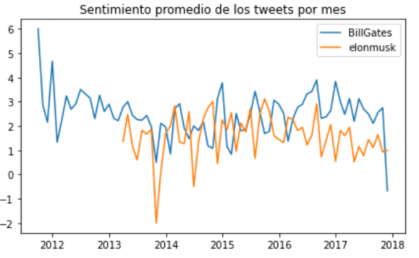
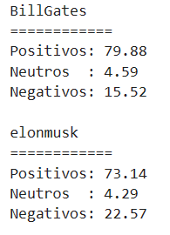
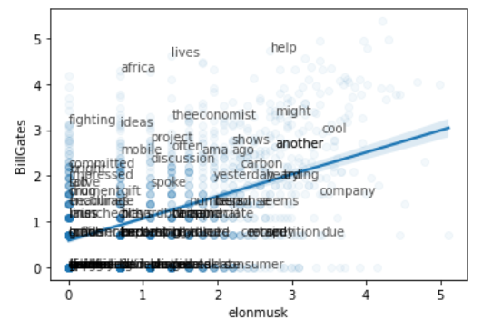
Como podemos observar Elon Musk tiene mayor cantidad de tweets positivos sobre Gates.
El mejor año de que recibió mayor aceptación Elon fue en 2012.
Haciendo una correlación de coseno se puede observar que las palabras que más se usaron para los dos son Es economista, compañía entre otros.

